Slide 1
Простой детектор проводки
Выполнил:
Студент группы ПС-205 Волков М.А

Slide 2
Цель работы: сделать детектор проводки

Slide 3
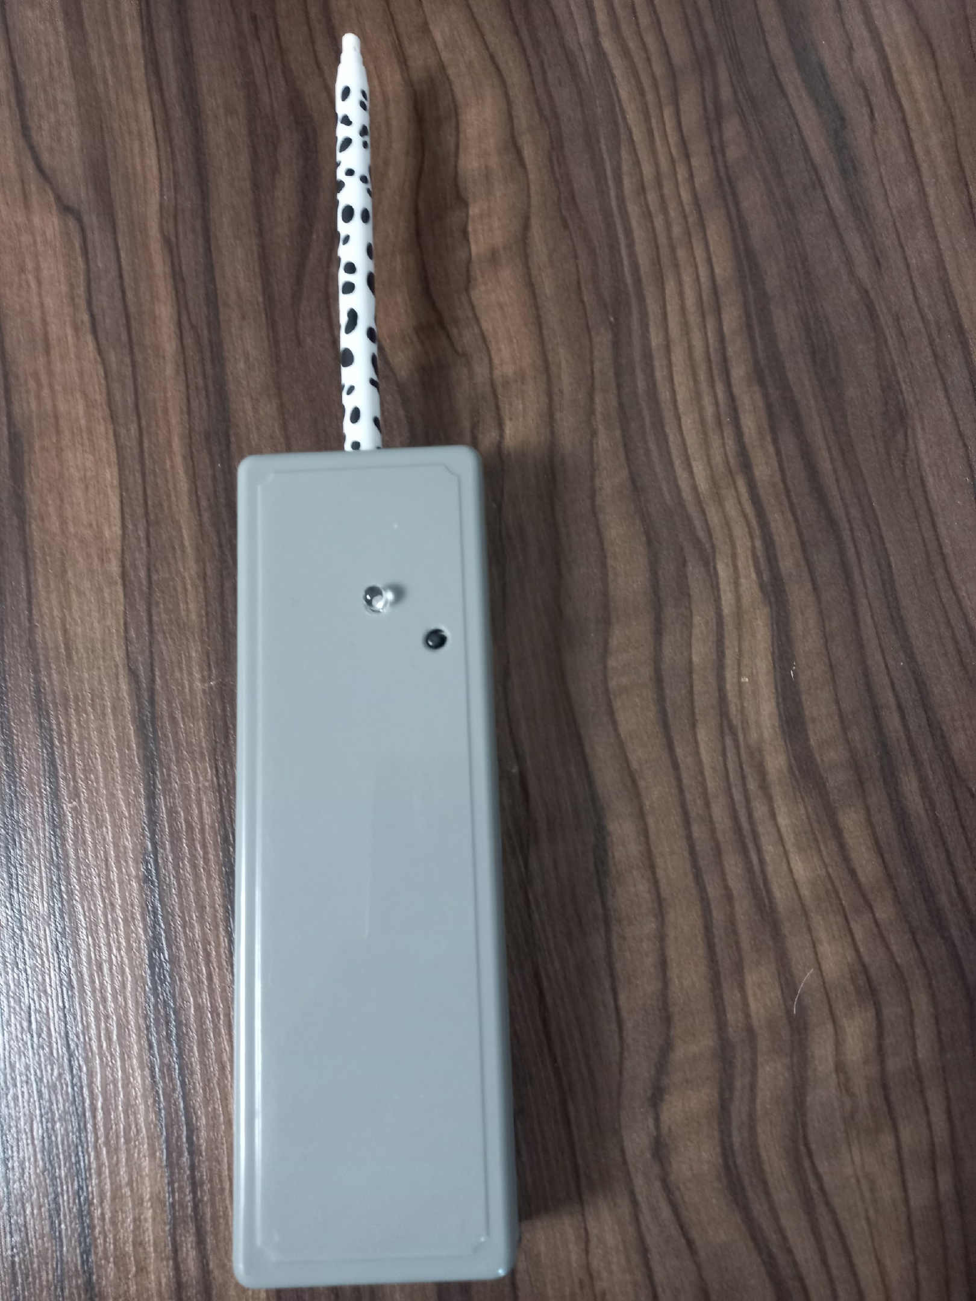
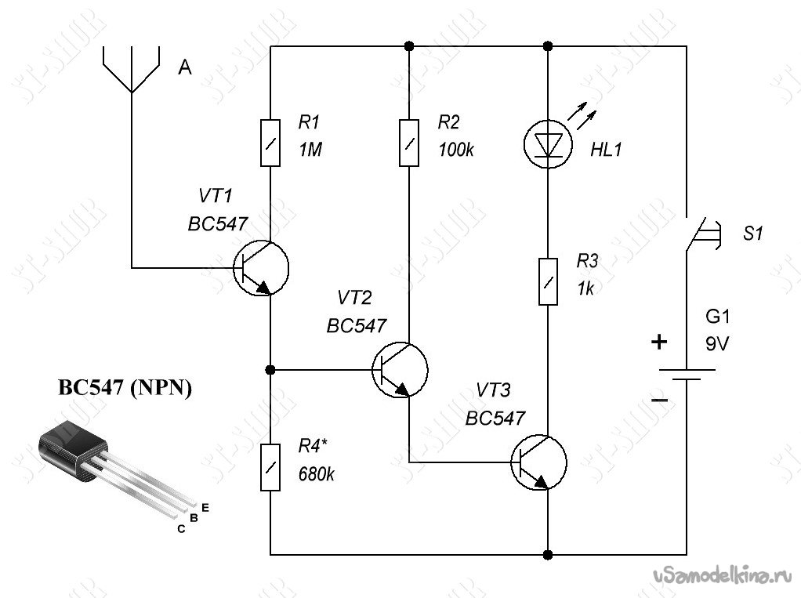
Схема прибора
Для сборки схемы понадобятся:
• 3 Транзистора марки BC547
• Красный светодиод
• Тактовая кнопка
• Резисторы сопротивлением:
- 1 МОм
- 1 КОм
- 100 КОм
- 680 КОм
• Антенна

Slide 4
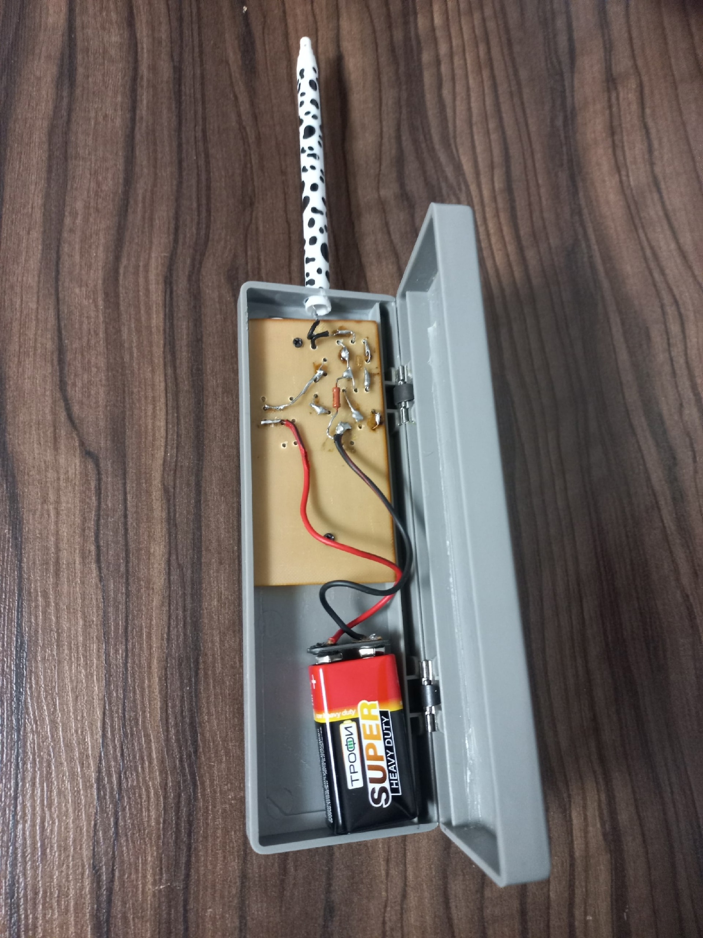
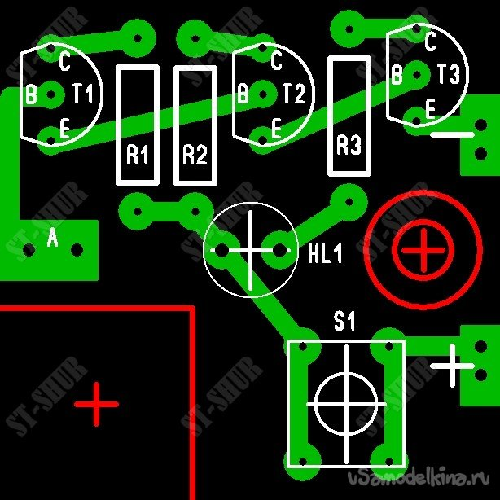
Монтажная схема

Slide 5
Принцип работы детектора:
По принципу работы различают такие типы детекторов:
• Электромагнитные
• Металлодетекторы
• Электростатические
• Комбинированные устройства

Slide 6
Применение:
• Определение скрытой
электропроводки в потолках, стенах, полах;
• обнаружение мест обрывов электрокабелей;
• правильность подключения фаз электросчетчиков;
• определение фазового провода;
• обнаружение незаземленного оборудования;
• проверка исправности плавких вставок и предохранителей;
• обнаружение мест расположения металлической арматуры в стене,

Slide 7
Выводы
Наличие в квартире или доме детектора скрытой проводки позволит значительно повысить безопасность проведения ремонта. И если возможности покупки дорогостоящего прибора нет, его может заменить устройство, изготовленное своими руками. Конечно его эффективность будет уступать заводским моделям, но данный детектор поможет избежать случайного пробоя проводки при сверлении или ремонте.

